Slide 2
关于我们
重庆梧台科技发展有限公司位于重庆市高新技术产业园区，是国家科技部认证的“国家高新技术企业”和国家工信部认证的“软件企业”，公司致力于大型动画项目制作、系统研发、系统项目集成工程实施、天象厅建设等.

Slide 3
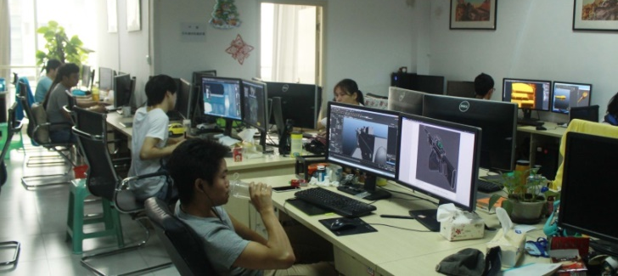
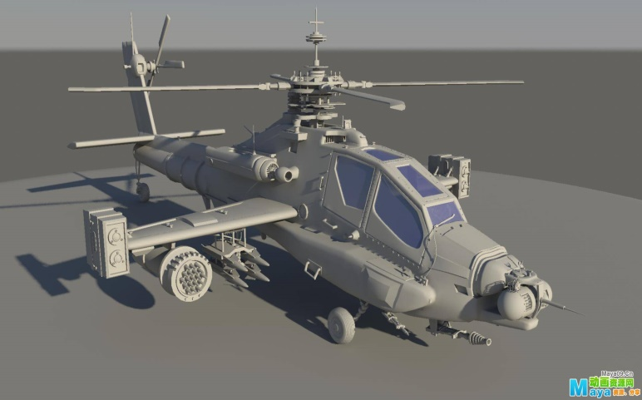
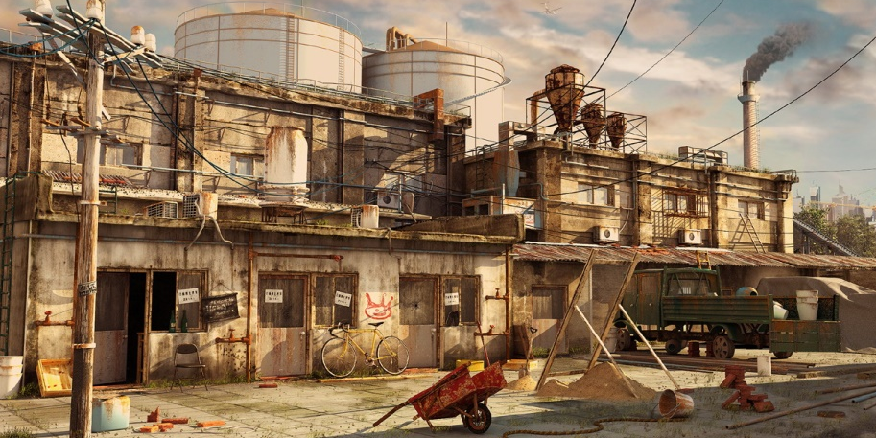
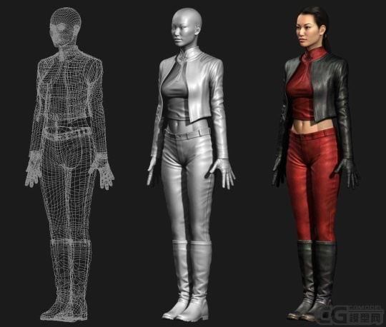
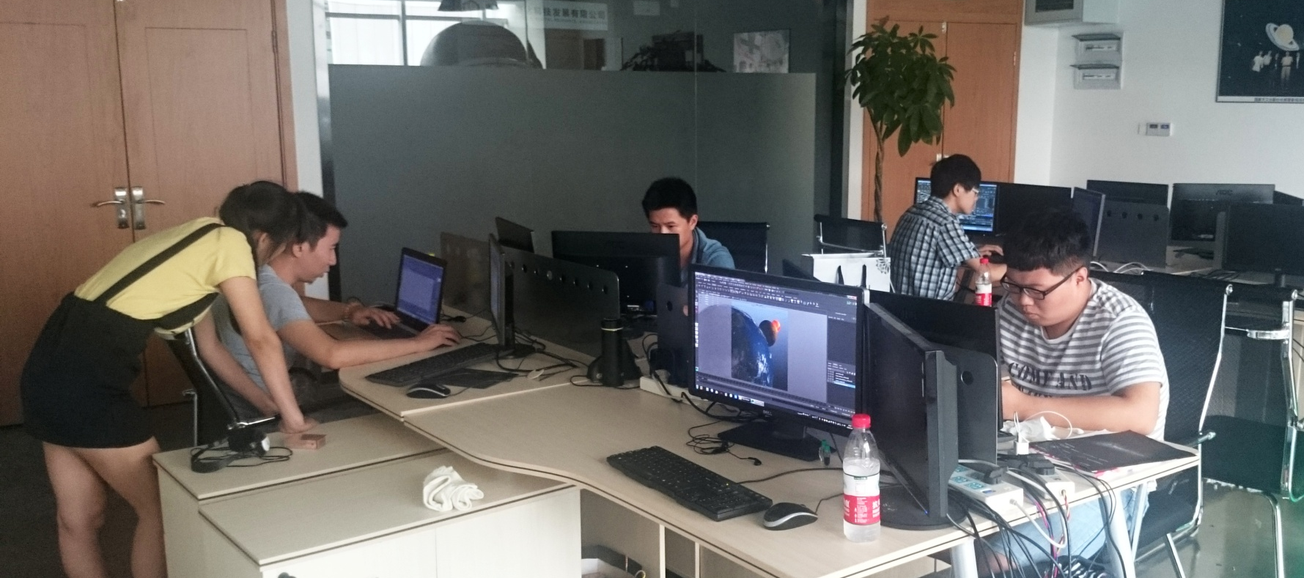
CG设计制作
动画影片制作

Slide 4
我们的团队
中国虚拟天文台
互动式数字天象厅联合实验室
华中师范大学
重庆梧台科技

Slide 5
我们的团队
天象厅技术开发
互动式数字天象厅联合实验室
WWT互动式数字天象厅项目
天文教育体系建设
天文教师培训

Slide 6
系统简介
什么是China-VO互动式数字天象厅
第一个可以玩的天象厅
第一个可以全员参与的天象厅
第一个大数据+互联网的天象厅
第一个有完整的教学课纲的天象厅
第一个可以自己动手制作球幕影片的天象厅

Slide 7
功能对比
传统的天象厅
China-VO互动式数字天象厅
球幕影片播放
课程教育
大数据库支持
网络共享
体感操作
基本的星空演示
全员参与
影片播放
编程课件
VR体验
兼容其它平台
强大的技术后台
专业培训团队
无限的片源

Slide 8
系统简介
互动式数字天象厅系统组成
天文教育系统
体感系统的支持
互联网平台
传统球幕影片放映
国家天文台数据库
配套VR项目
NASA天文数据库
欧洲天文台数据库

Slide 9
China-VO互动式数字天象厅建设
2013年6月，在九龙坡区教委的大力支持下，由国家天文台、微软研究院、华中师大、重庆梧台科技四方合作，开始对石新路小学原天象厅进行WWT系统改造工程。

Slide 10
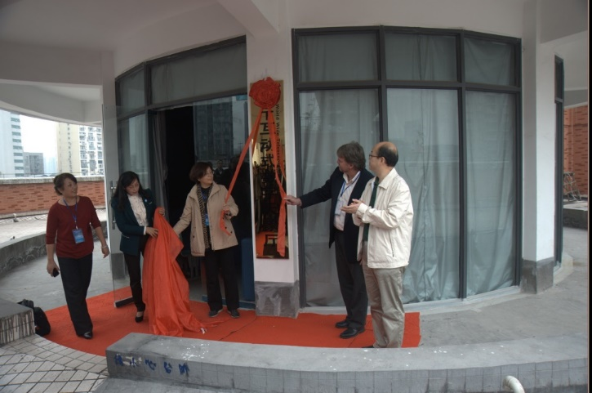
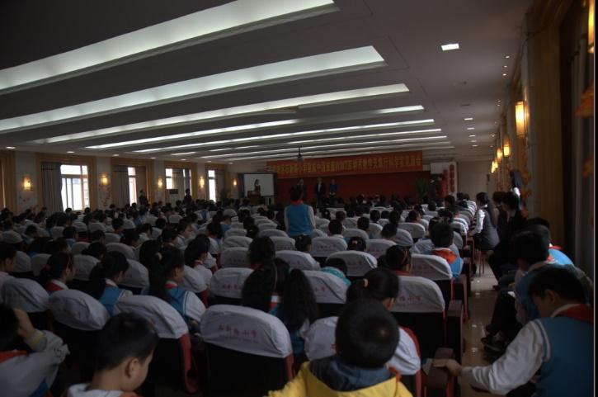
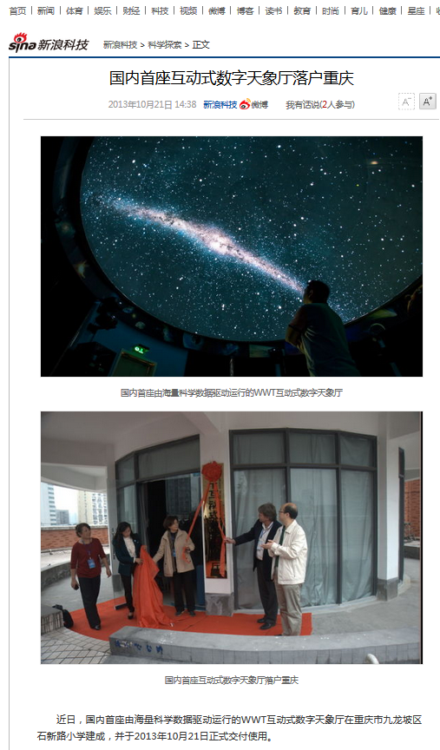
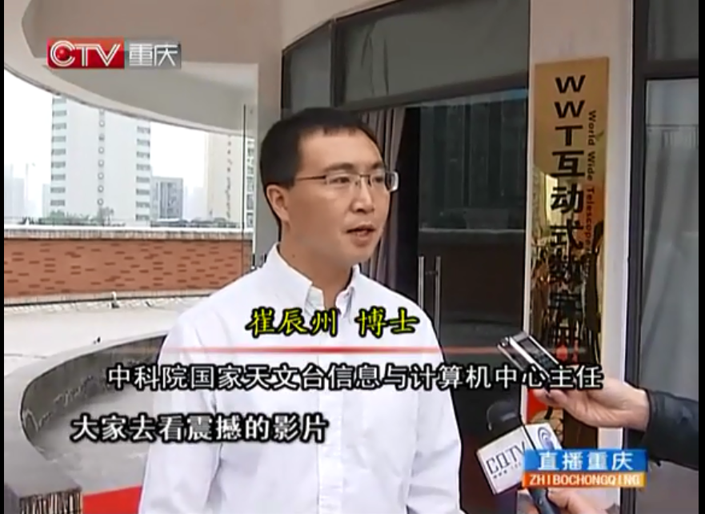
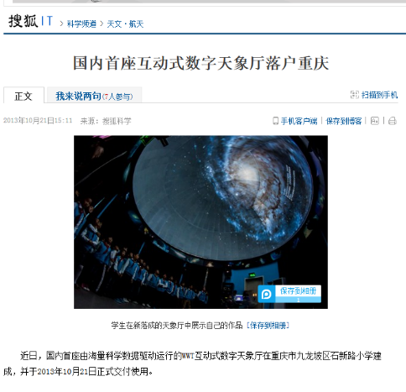
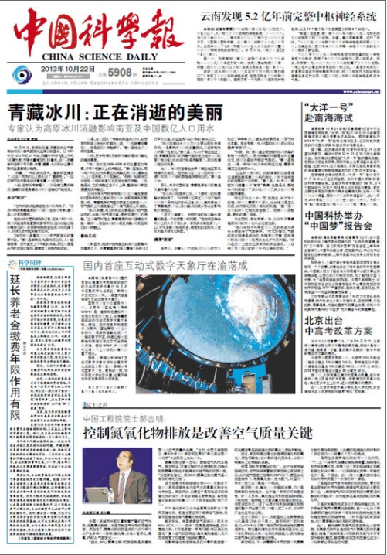
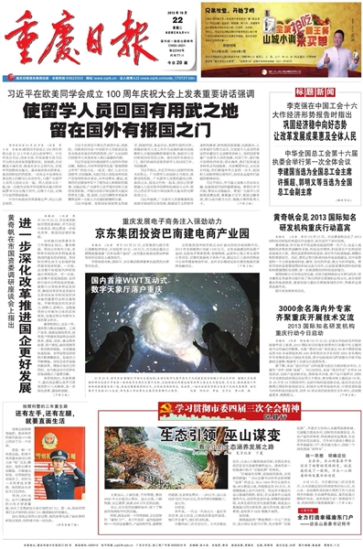
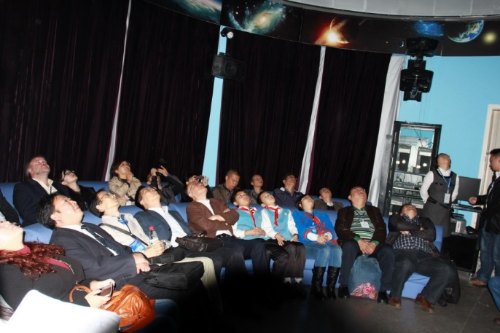
China-VO互动式数字天象厅建设

Slide 11
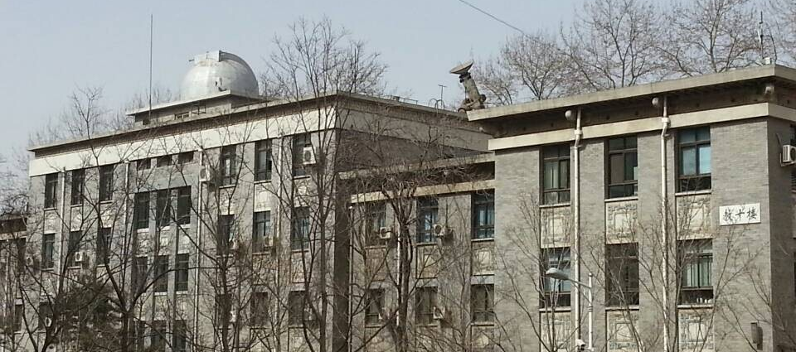
China-VO互动式数字天象厅建设
北京师范大学是全国最早建立天文学系的高等学府。2014年7月，北京师范大学开始对自己的天文台进行互动式数字天象厅改建，由China-VO团队帮助实施改建。

Slide 12
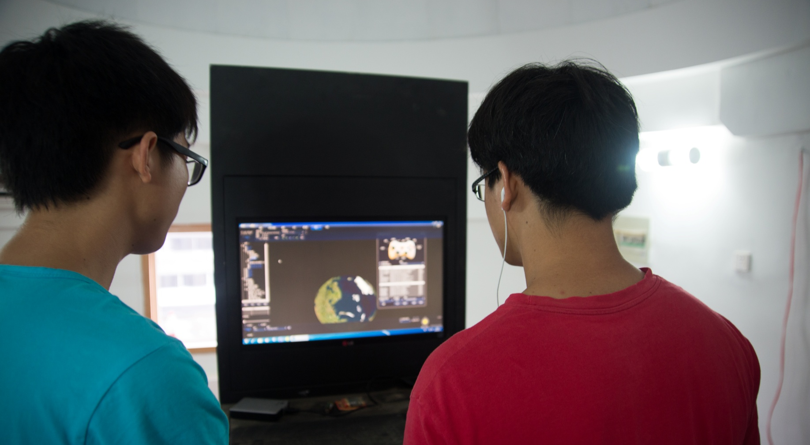
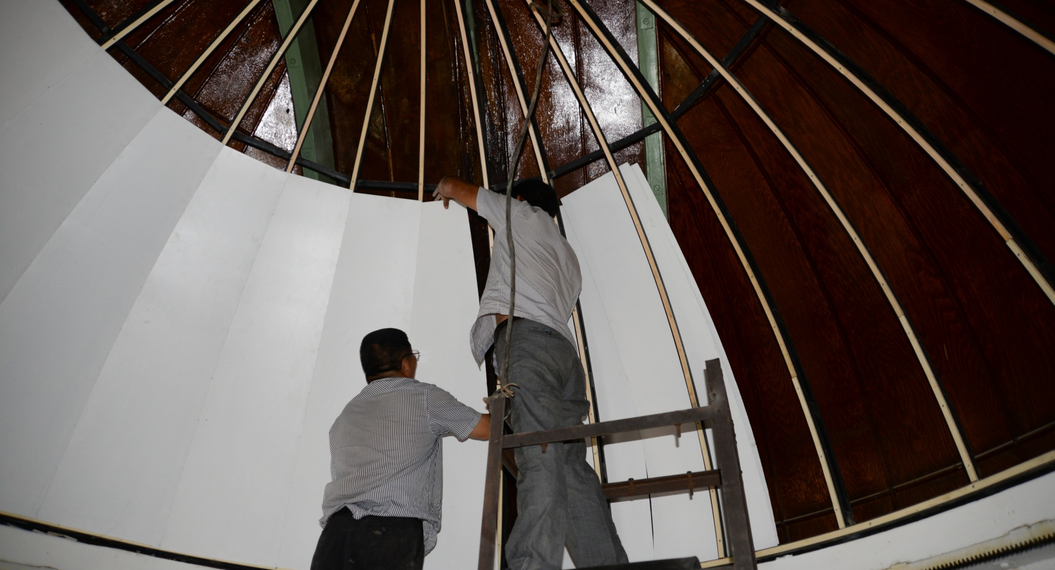
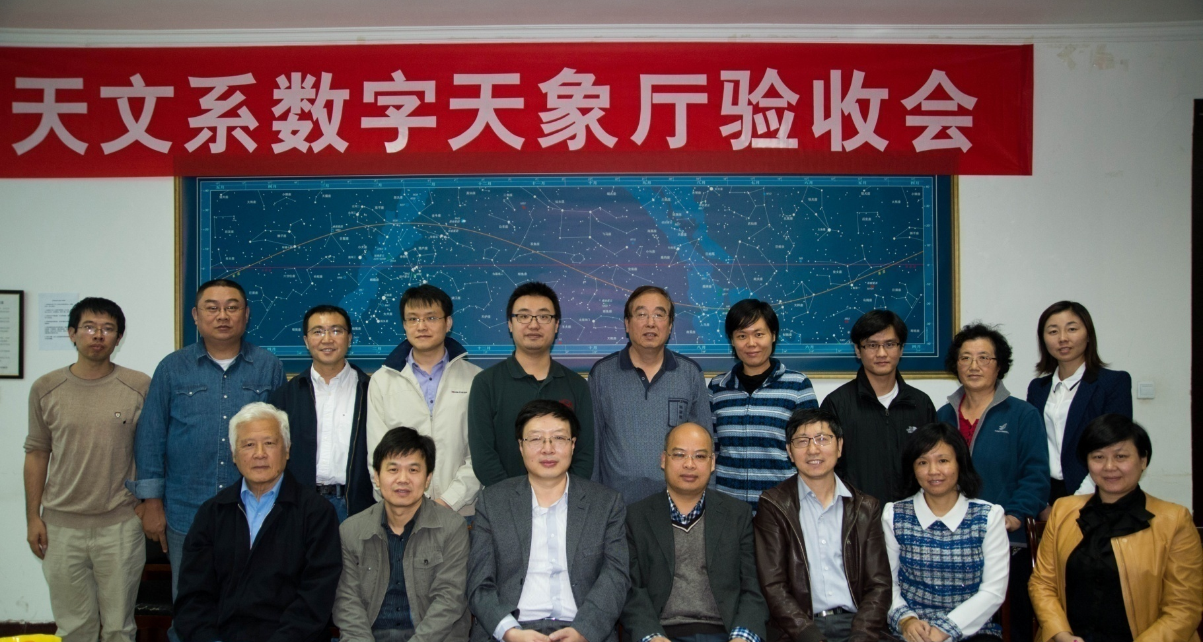
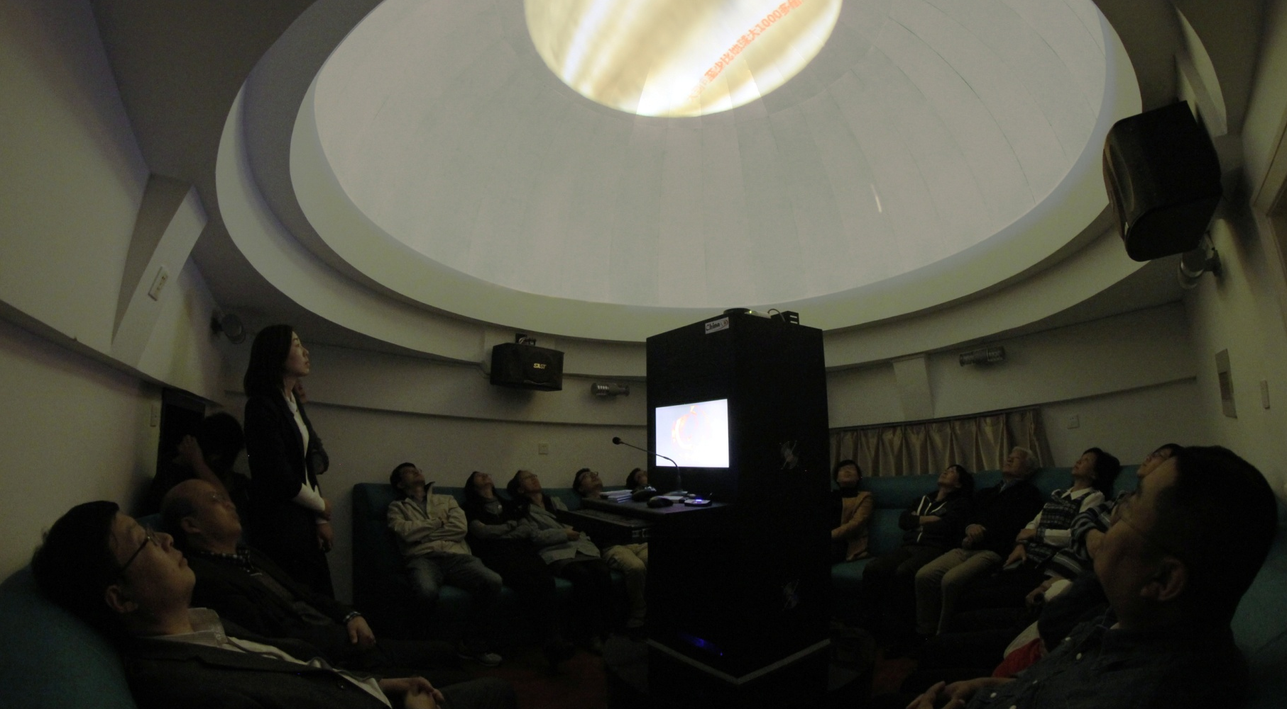
China-VO互动式数字天象厅建设

Slide 13
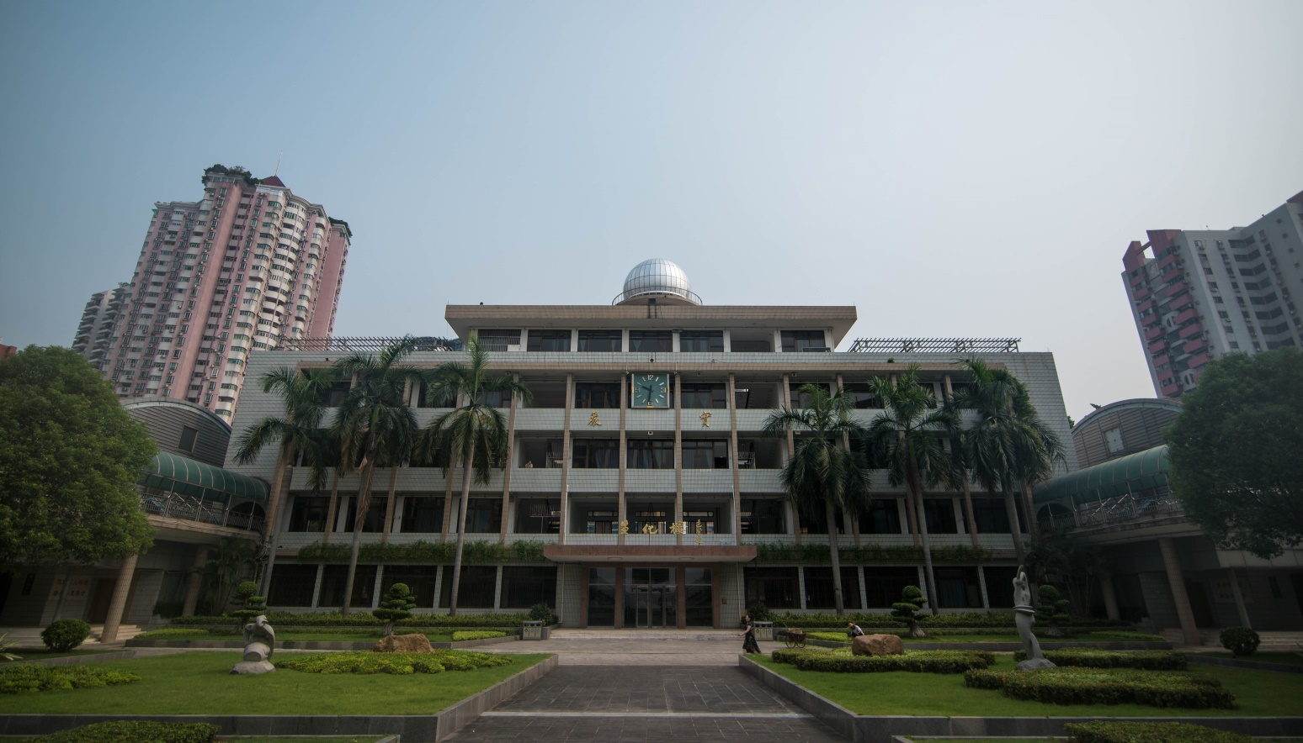
China-VO互动式数字天象厅建设
华南师范附中是广东省重点中学。2016年9月，华南师范附中对自己的天文台进行China-VO互动式数字天象厅改建。

Slide 14
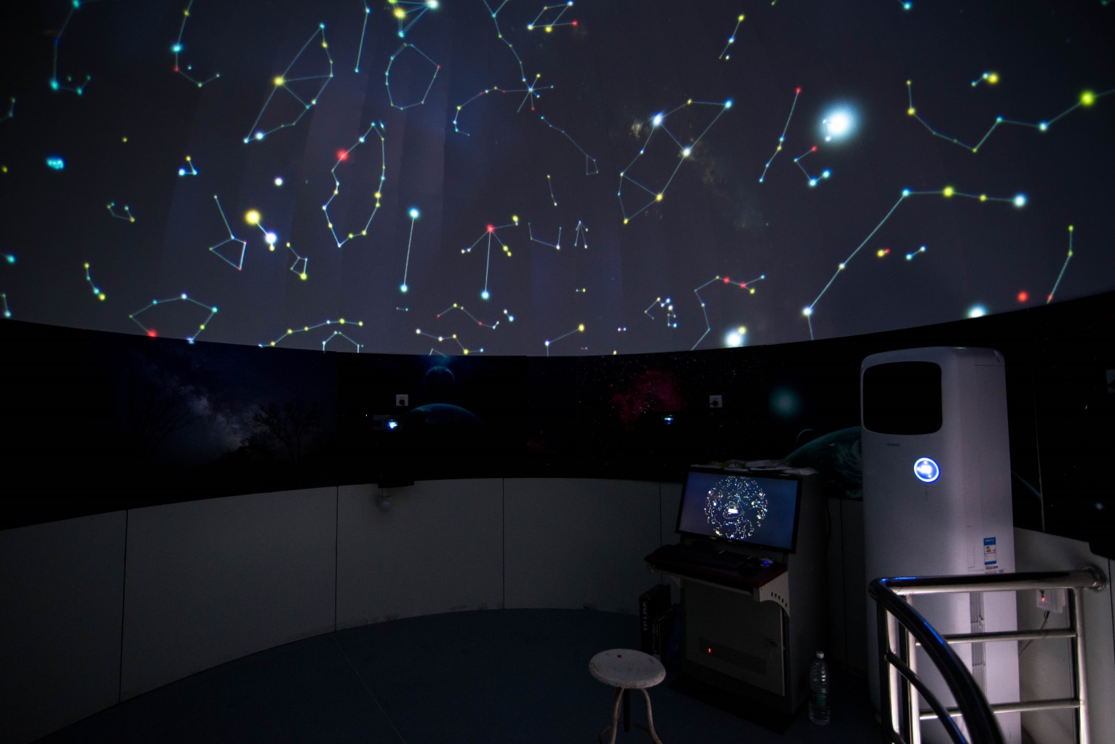
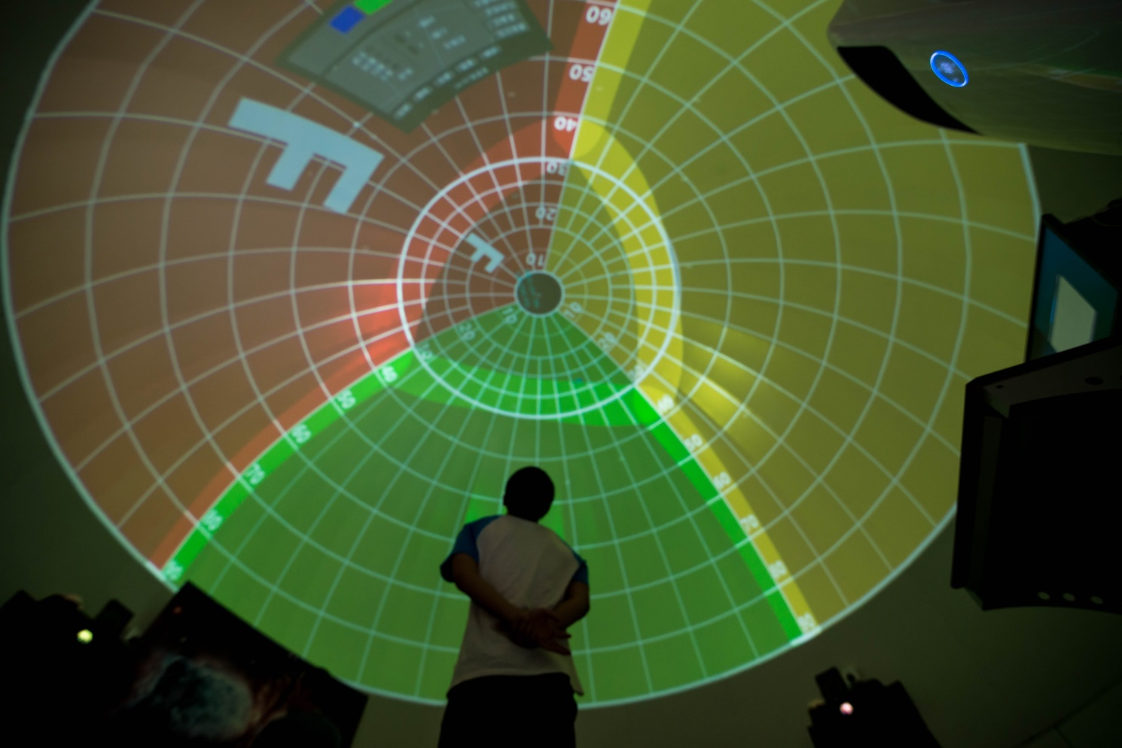
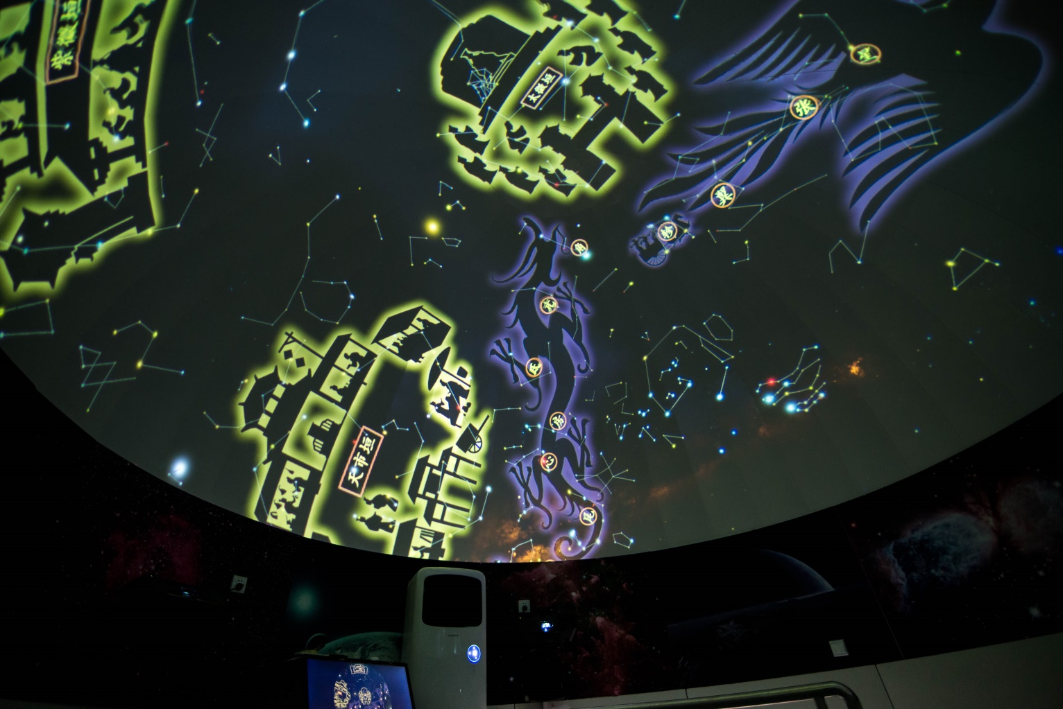
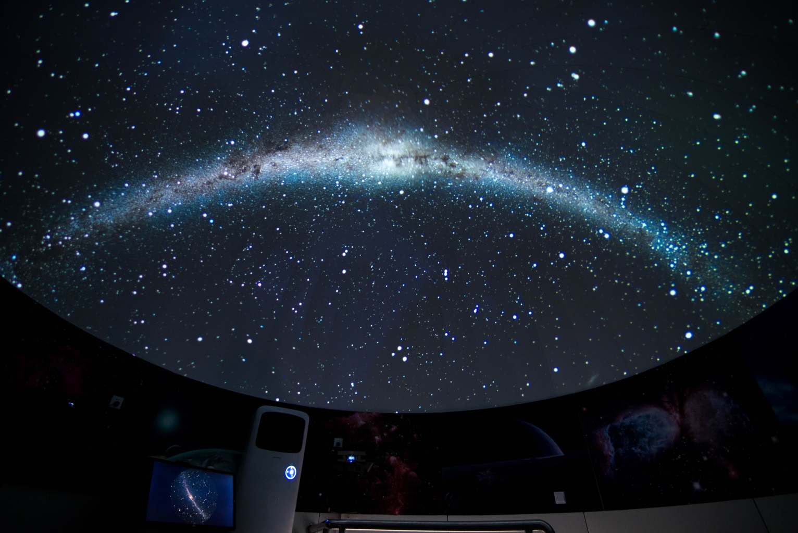
China-VO互动式数字天象厅建设

Slide 15
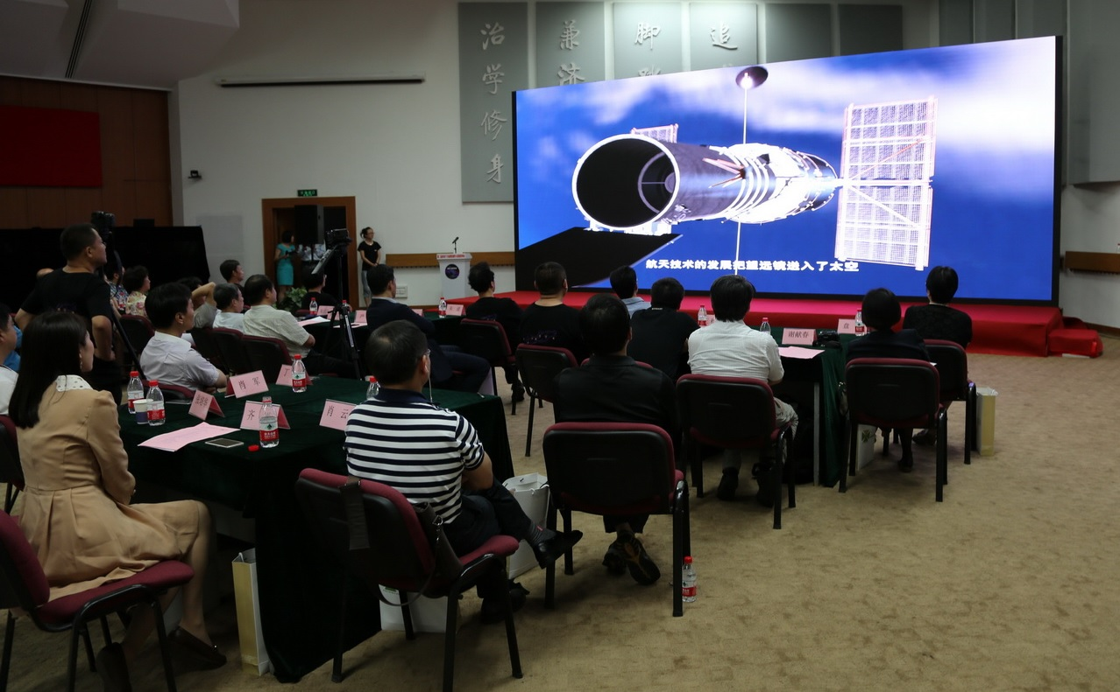
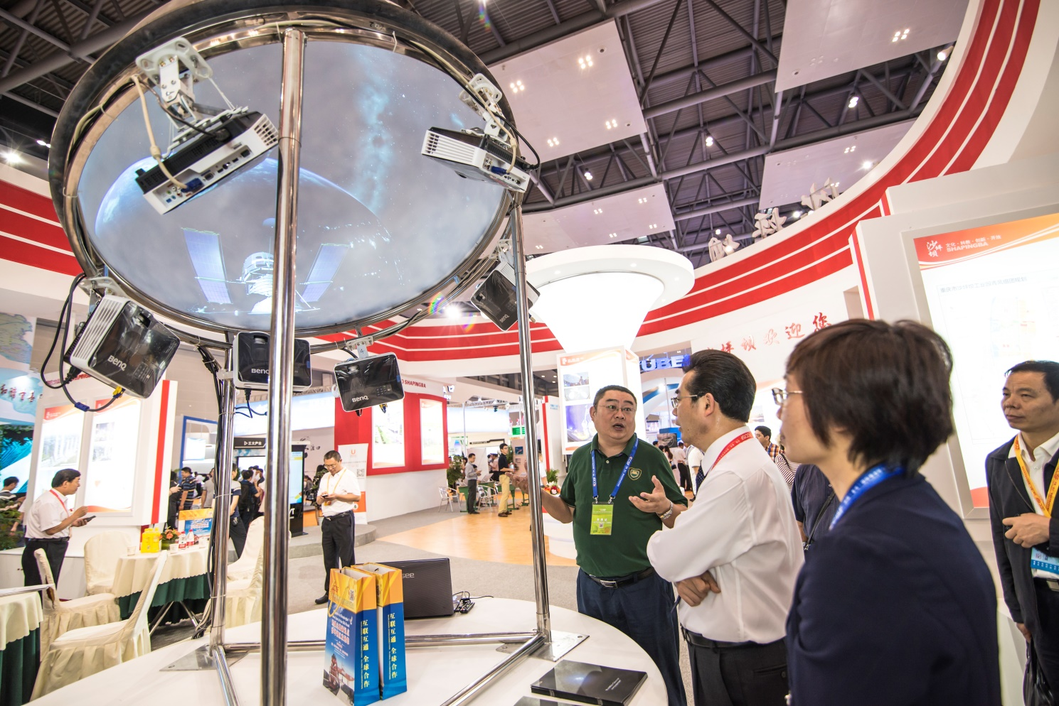
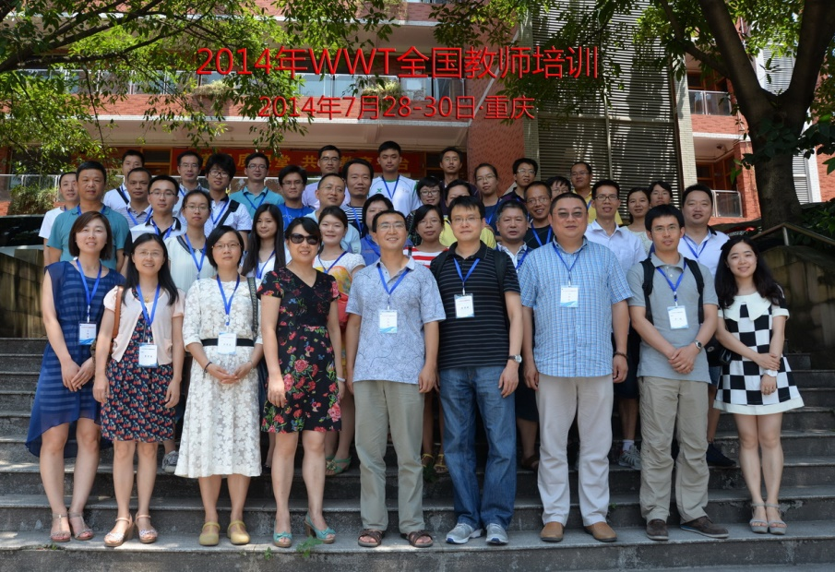
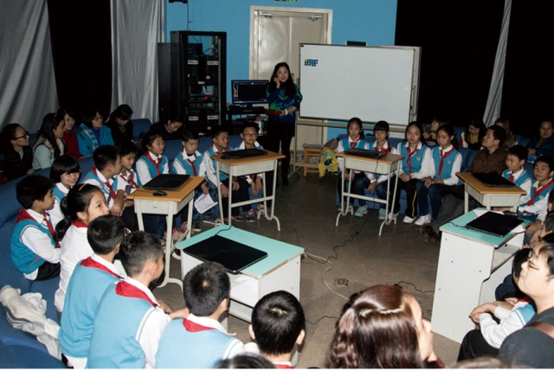
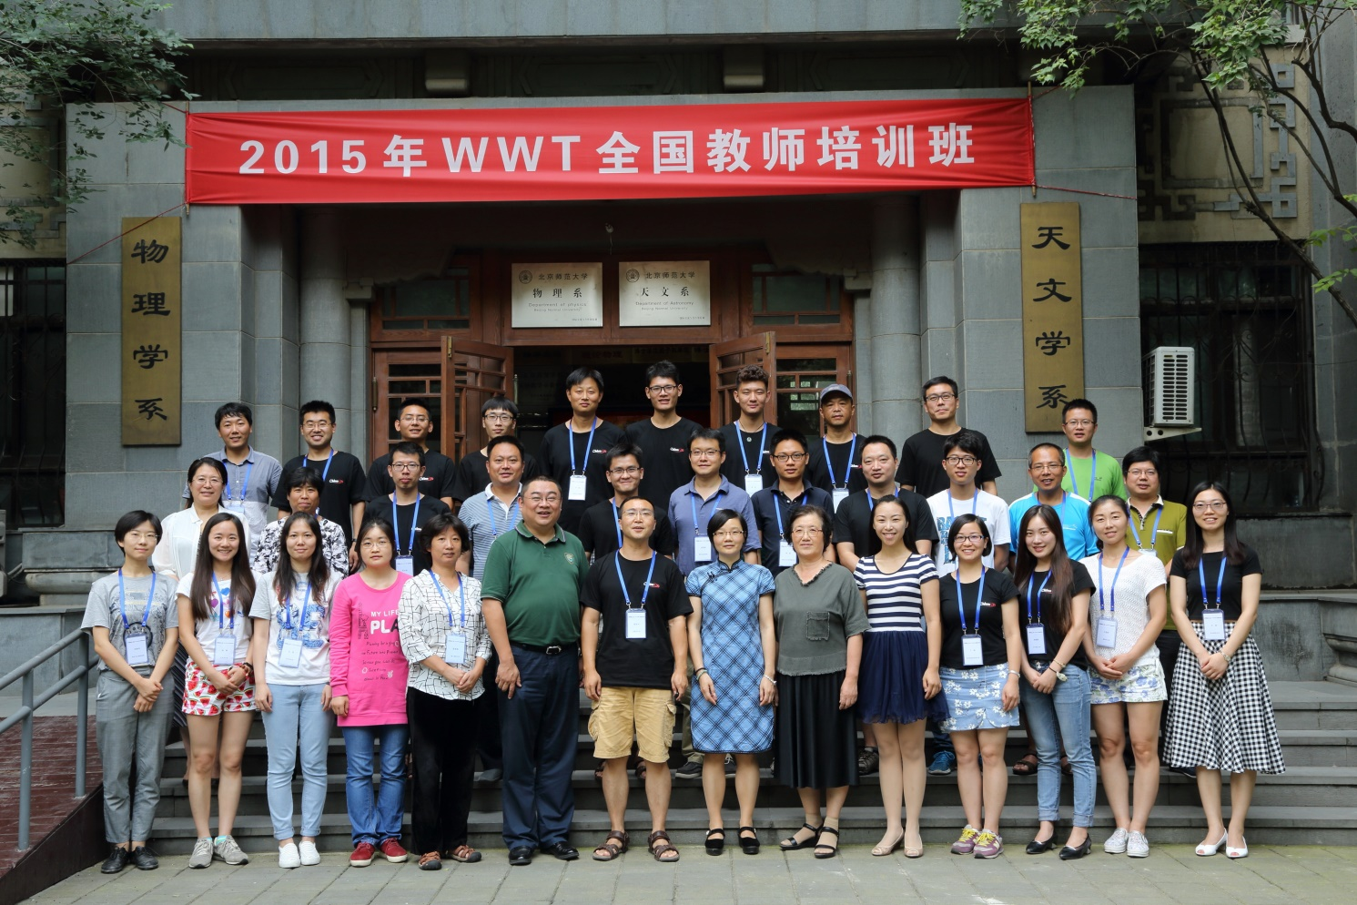
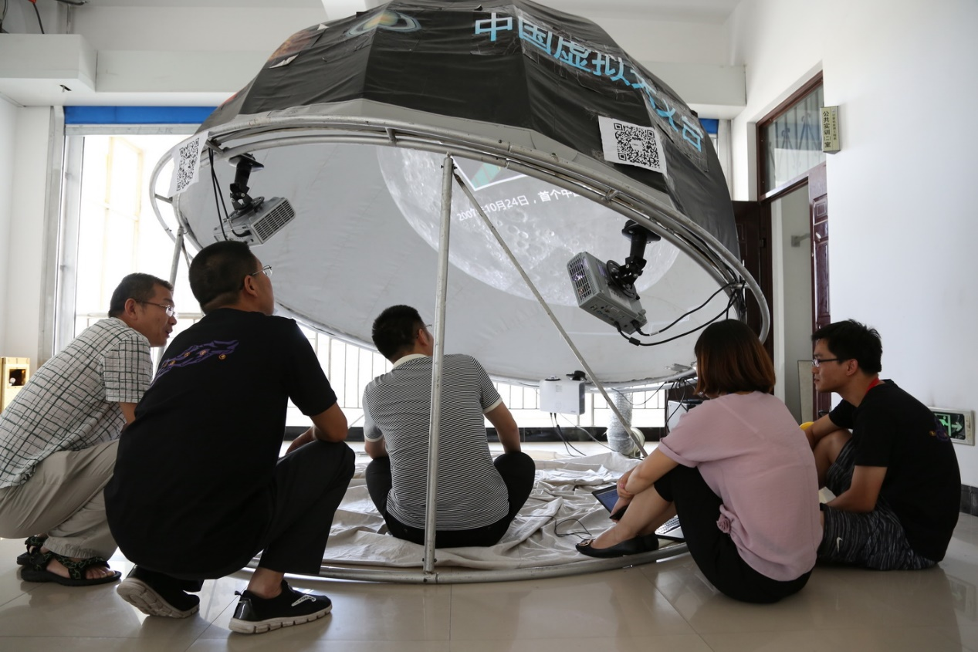
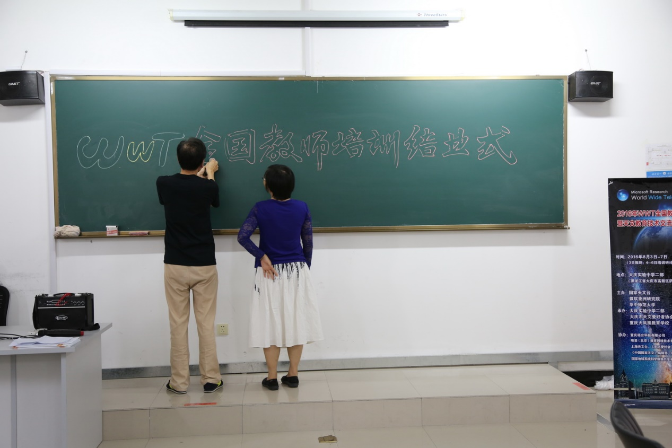
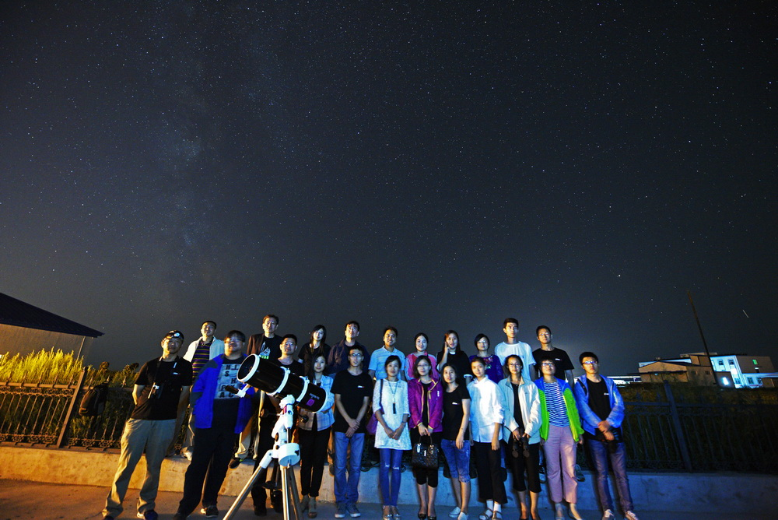
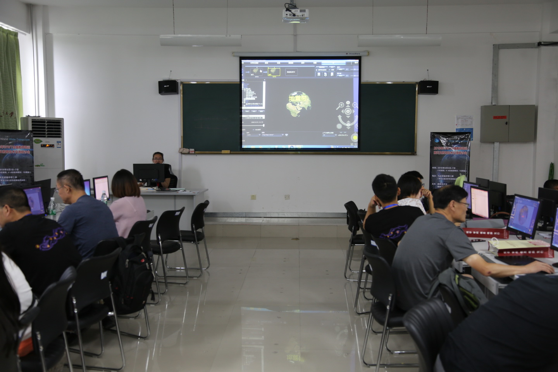
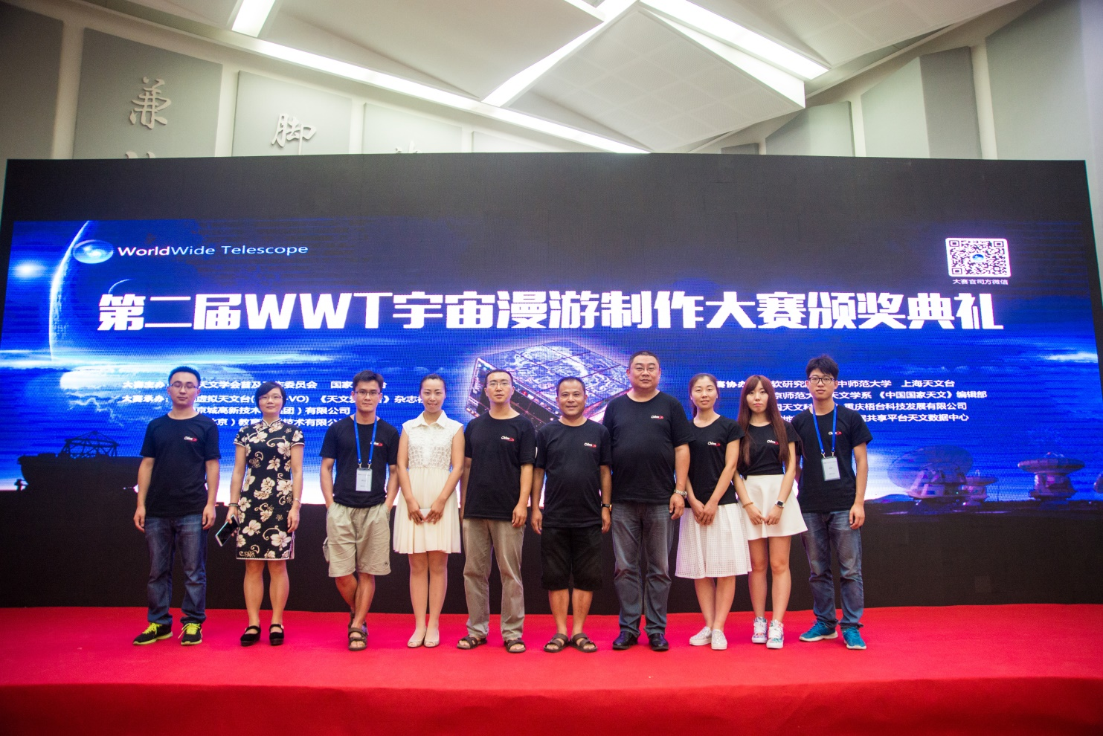
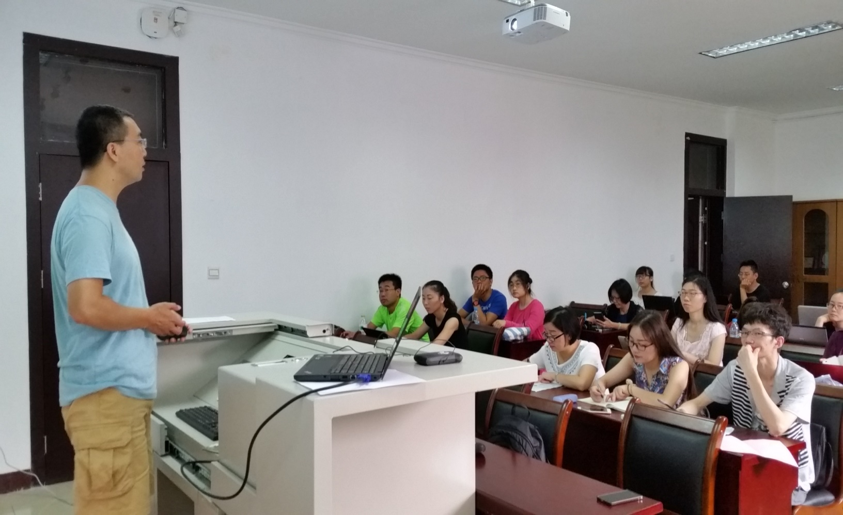
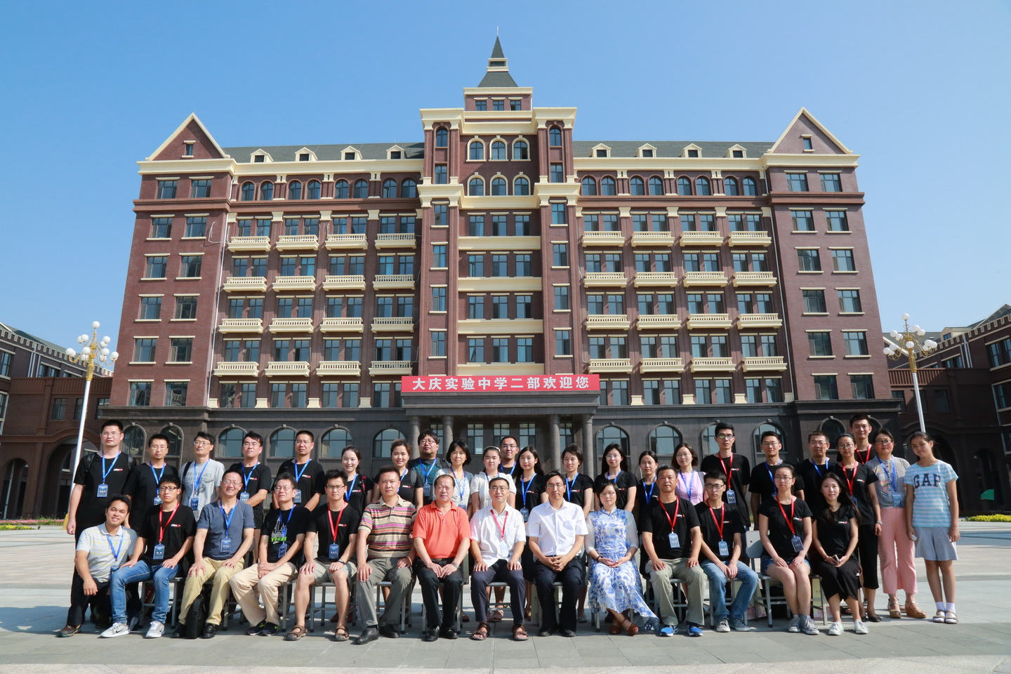
China-VO互动式数字天象厅培训与大赛

Slide 16
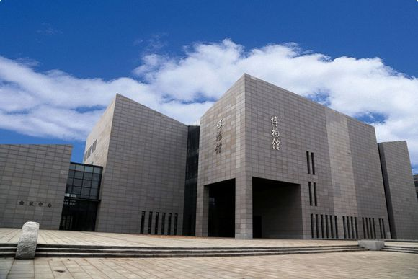
China-VO互动式数字天象厅在建项目
河北师范大学博物馆WWT互动式数字天象厅

Slide 17
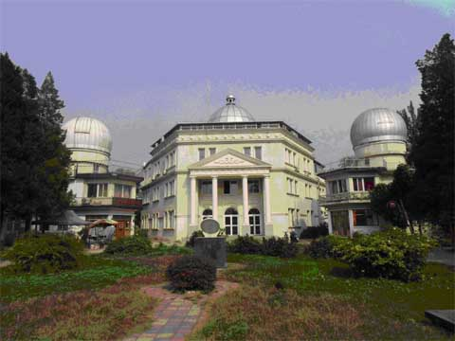
China-VO互动式数字天象厅在建项目
国家天文台沙河天文观测基地WWT互动式数字天象厅

Slide 18
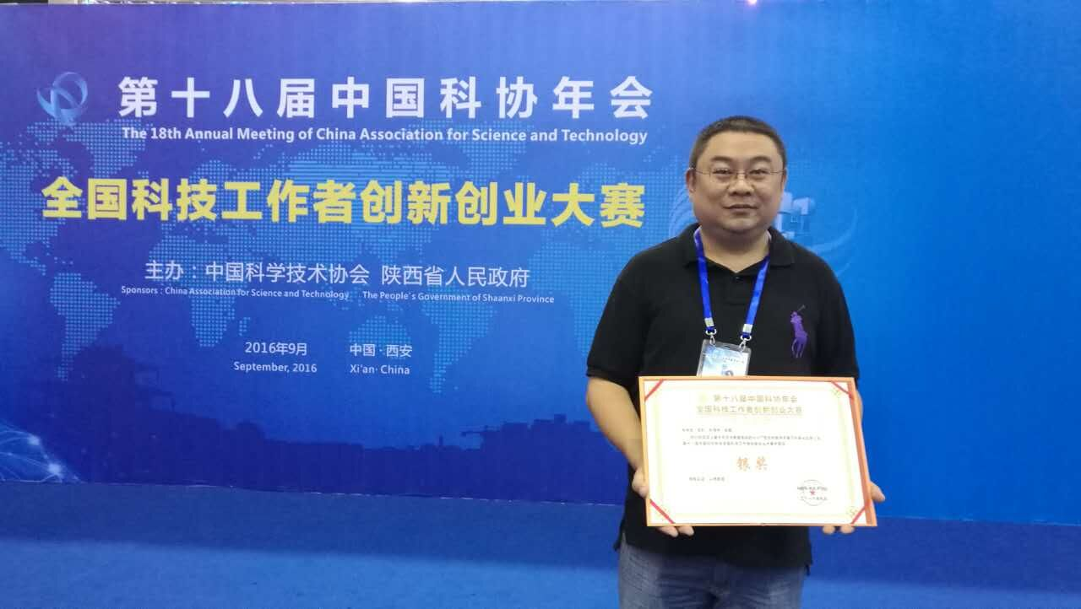
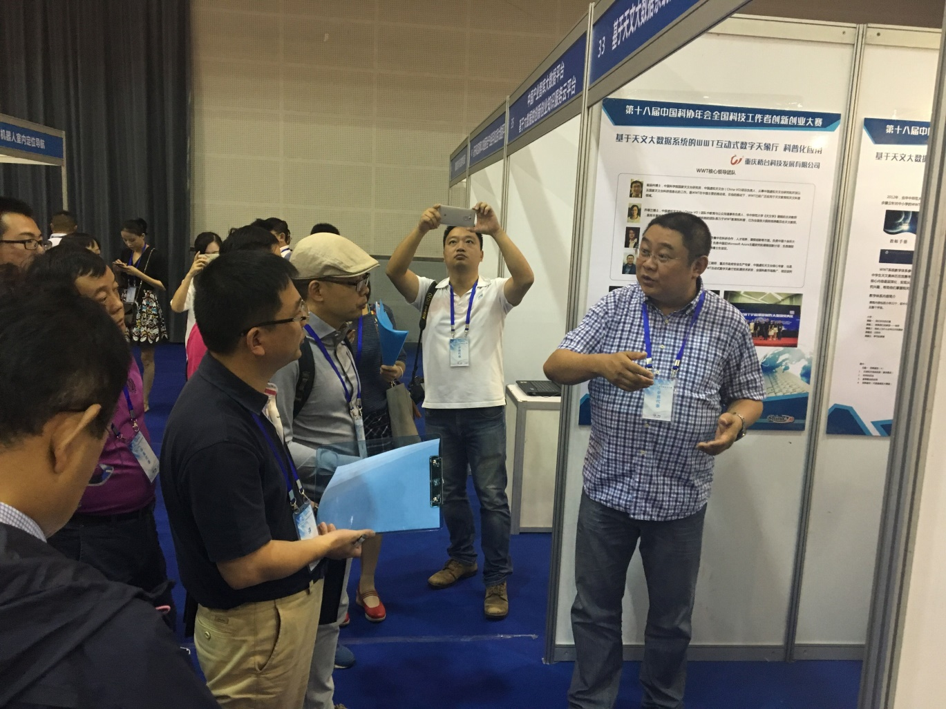
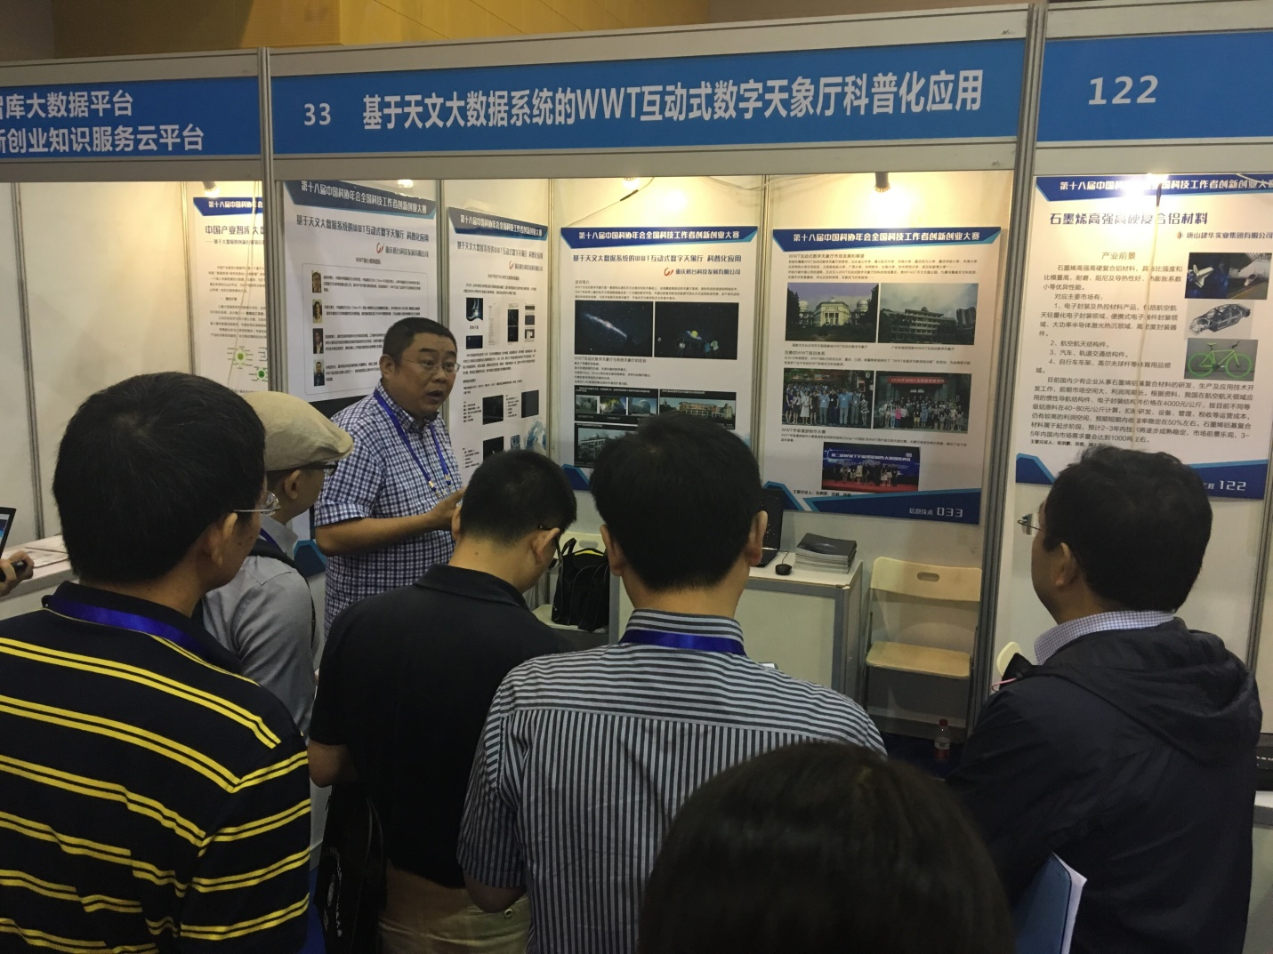
China-VO互动式数字天象厅参加全国大赛
第十八届全国科技工作者创新大赛上互动式数字天象厅获得银奖

Slide 19
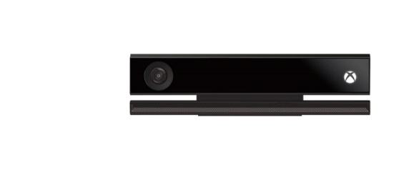
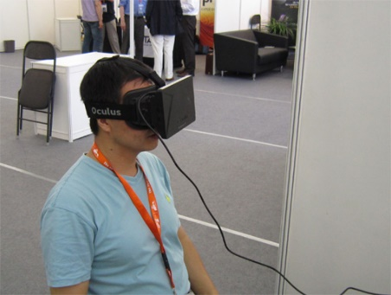
China-VO互动式数字天象厅展望
卓越的互动效果
友好的软件界面
简单而强大的漫游功能
与微软其他软件、硬件产品的协同互动优势，例如Xbox、Kinect等
领先的数据可视化技术
无定制设备，性价比高
海量专业天文数据资源的强大支持，充分体现出专业天文研究领域虚拟天文台的理念并深度应用虚拟天文台的成果
无障碍教学内容和课件开放共享
领域专家和用户社区快捷互动

Slide 20
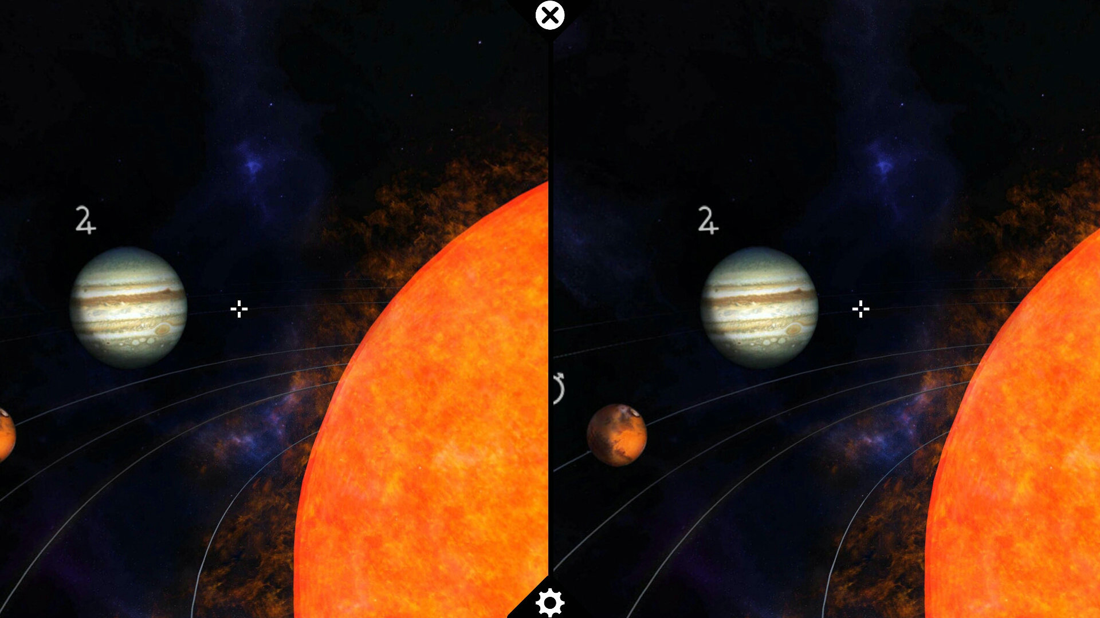
China-VO互动式数字天象厅展望
正在开发中的VR产品将作为天象厅的补强

Slide 21
China-VO互动式数字天象厅展望
我们有什么？
大量的观测数据
丰富的软件工具
WWT
热血青年（教师）
我们缺什么？
用户场景（User Scenario）
EPO就绪的数据和工具
课程
案例和活动

Slide 22
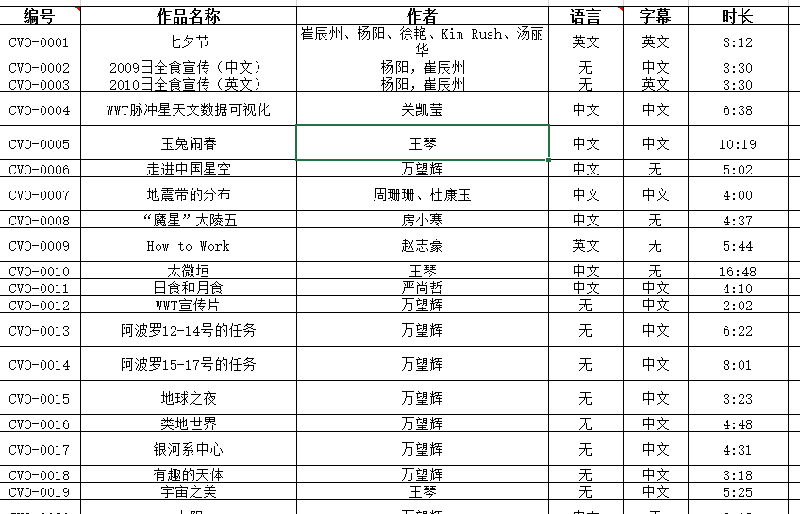
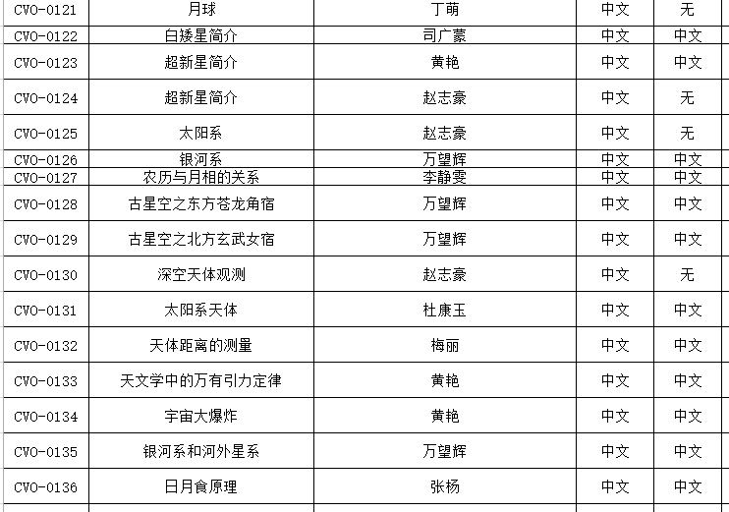
互动式天象厅的资源

Slide 23
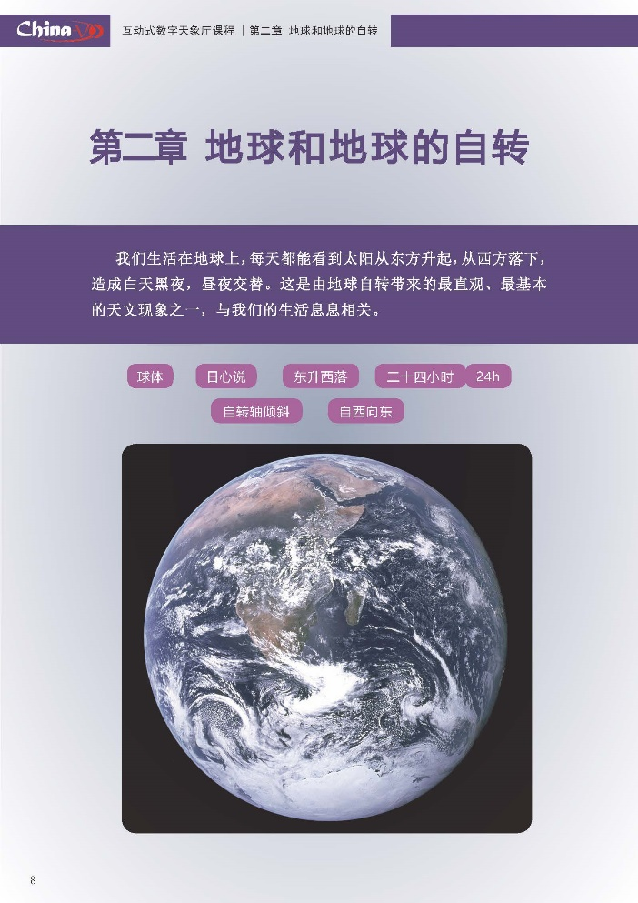
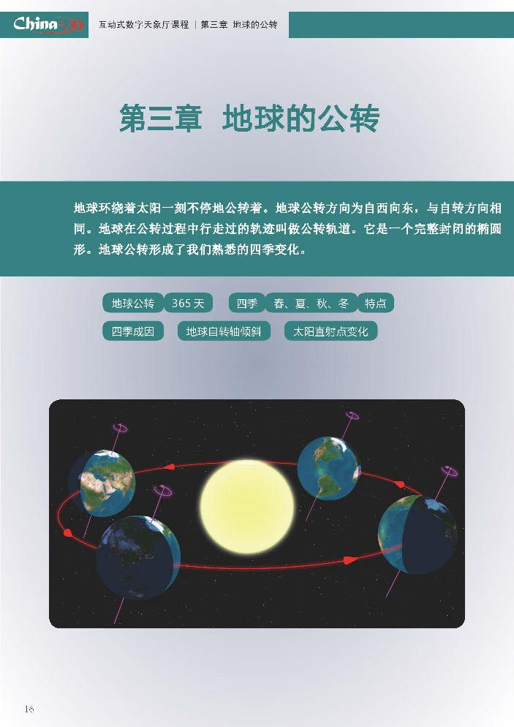
互动式天象厅的课程

Slide 24
China-VO互动式数字天象厅展望
功能\产品系列 | 个人版（Personal） | 专业版（Professional） | 企业版（Enterprise）
提供方式 | 免费下载 | 付费下载 | 付费安装集成
基础数据访问 | ● | ● | ●
球幕模式 |  | ● | ●
多通道融合 |  |  | ●
Xbox游戏柄接口 | ● | ● | ●
Kinect体感互动接口 | ● | ● | ●
MIDI键盘接口 |  |  | ●
Leap Motion接口 | ● | ● | ●
漫游播放列表 |  | ● | ●
VR接口 | ● | ● | ●
天象厅集成控制 |  |  | ●
在线更新 | ● | ●
社区技术支持 | ● | ● | ●
专业技术支持 |  | ● | ●

Slide 25
WWT互动式数字天象厅展望
 | 便携款（Port） | 轻量款（Lite） | 专业款（Pro） | 旗舰款（Ultimate）
球幕直径 | 3-4米 | 4-6米 | 6-16 | 16米以上
球幕样式 | 充气、负压 | 负压 | 固定 | 固定
球幕结构 | 柔性材料 | 柔性材料 | 国产微孔铝板 | 进口微孔铝板
投影仪 | 办公教学级 | 办公教学级 | 工程级 | 高端专业级
投影方式 | 鱼眼镜头、反光镜 | 多通道投影融合 | 多通道投影融合 | 多通道投影融合
漫游提供 | 离线包+在线获取 | 离线包+在线获取 | 在线获取 | 在线获取
基础数据提供 | 离线包+在线获取 | 离线包+在线获取 | 在线获取 | 在线获取
软件系统 | 专业版 | 企业版 | 企业版 | 企业版

Slide 26
China-VO互动式数字天象厅展望

Slide 27
谢谢！
我们希望提供给用户的不是一个天象厅，而是一个数字宇宙！

